Slide 1
მდგრადობისთვის რელევანტური განათლების ხელშეწყობა საბუნებისმეტყველო საგნებში (2)

Slide 2
განათლება მდგრადი განვითარებისთვის (ESD) თეორიები და საფუძვლები

Slide 3
რა გახსენდებათ ტერმინის „განათლება მდგრადი განვითარებისათვის“ გაგონებისას?
რა პრაქტიკები და თემები გახსენდებათ?
გირჩევთ, სტუდენტების იდეები შეაგროვოთ და განიხილოთ ბარათების კლასტერიზაციის მეთოდით Miro-ს (https://miro.com/) ან მსგავსი ონლაინ პლატფორმის გამოყენებით.

Slide 4
განათლება მდგრადი განვითარებისათვის (ESD)
ESD-ის პოლიტიკა და განმარტებები
ESD-ის კონცეფციები და მოდელები
  უნარების ჩამოყალიბება
  ძირითადი კომპეტენციები
  ESD კომპეტენციების დინამიური მოდელი სწავლებისთვის
სხვადასხვა სტრატეგია ESD-ის ინტეგრაციისთვის საბუნებისმეტყველო საგნების სწავლებაში
სასწავლო გეგმის მოდელი ESD-ის სწავლებისთვის
კითხვები და დისკუსია

Slide 5
პოლიტიკა და განმარტებები განათლება მდგრადი განვითარებისთვის

Slide 6

განათლების როლი მდგრადი განვითარებისათვის
„განათლება გადამწყვეტი მნიშვნელობისაა მდგრადი განვითარების ხელშეწყობისა და ადამიანების შესაძლებლობების გაძლიერებისთვის, რათა შეძლონ გარემოსა და განვითარების საკითხებზე რეაგირება.“
(Agenda 21, 1998)

Slide 7

განათლება მდგრადი განვითარების მიზნებში (SDGs) – 2030 წლის დღის წესრიგის ფარგლებში (გაერო, 2015)
სურათი: https://www.globalcompact.de/en/our-work/sustainable-development-goals-1

Slide 8

4.1 2030 წლისთვის ყველა გოგონასა და ბიჭისთვის სრულად უფასო, თანასწორი და ხარისხიანი დაწყებითი და საშუალო განათლების მიღების უზრუნველყოფა, რაც მათ შესაბამის და ქმედით სასწავლო შედეგებს მოუტანს
4.2 2030 წლისთვის ყველა გოგონასა და ბიჭისთვის ადრეულ ასაკში განვითარების, ზრუნვისა და სკოლამდელი განათლების ხელმისაწვდომობის უზრუნველყოფა, რათა ისინი მზად იყვნენ დაწყებითი განათლებისათვის
4.3 2030 წლისთვის ყველა ქალისა და მამაკაცისათვის ხელმისაწვდომი და ხარისხიანი ტექნიკური, პროფესიული და საშუალო და უმაღლესი განათლების, მათ შორის საუნივერსიტეტო განათლების, უზრუნველყოფა
4.3.ბ სამუშაოს მაძიებელთა პროფესიული მომზადების, გადამზადების და კვალიფიკაციის ამაღლების სახელმწიფო პროგრამის ხელმისაწვდომობის უზრუნველყოფა საერთაშორისო დაცვის მქონე პირებისთვის
4.3 გ განათლების (მათ შორის უმაღლესი განათლების და პროფესიული სწავლების) ხელმისაწვდომობის უზრუნველყოფა პატიმართათვის, მათი პენიტენციურ დაწესებულებაში განთავსების ტიპისა და ინდივიდუალური რისკებისა და საჭიროებების შეფასების მიხედვით
4.4 2030 წლისთვის იმ ახალგაზრდებისა და ზრდასრული ადამიანების რაოდენობის მნიშვნელოვნად გაზრდა, რომელთაც აქვთ დასაქმებისთვის, ღირსეული სამუშაოსთვის და მეწარმეობისთვის შესაფერისი უნარები, მათ შორის ტექნიკური და პროფესიული უნარები
4.5 2030 წლისთვის განათლებაში უთანასწორობების აღმოფხვრა და მოწყვლადი ადამიანებისთვის, მათ შორის შეზღუდული შესაძლებლობების მქონე პირებისთვის, მკვიდრი მოსახლეობისა და მოწყვლად მდგომარეობაში მყოფი ბავშვებისთვის განათლებისა და პროფესიული სწავლების ყველა დონეზე თანაბარი წვდომის უზრუნველყოფა
4.6 2030 წლისთვის ყველა ახალგაზრდის და ზრდასრული ადამიანების მნიშვნელოვანი რაოდენობის, როგორც ქალების, ისე მამაკაცების მიერ წერა‐კითხვისა და არითმეტიკის ცოდნის მიღწევის უზრუნველყოფა
4.7 2030 წლისთვის უზრუნველყოფილ იქნას ყველა მოსწავლის მიერ მდგრადი განვითარების ხელშესაწყობად ცოდნისა და უნარების შეძენა, მათ შორის მდგრადი განვითარებისა და ცხოვრების მდგრადი წესის, ადამიანის უფლებების, გენდერული თანასწორობის, მშვიდობისა და ძალადობისგან თავისუფალი კულტურის ხელშეწყობის, გლობალური მოქალაქეობის, ასევე კულტურული მრავალფეროვნების და მდგრად განვითარებაში კულტურის წვლილის აღიარებისაკენ მიმართული განათლების მეშვეობით
4.ა ბავშვებზე და შეზღუდული შესაძლებლობების მქონე პირებზე ორიენტირებული და გენდერულად მგრძნობიარე სასწავლო დაწესებულებების მშენებლობა და განახლება. ყველასათვის უსაფრთხო, არაძალადობრივი, ინკლუზიური და ეფექტიანი სასწავლო გარემოს უზრუნველყოფა
4.გ 2030 წლისთვის კვლიფიციური მასწავლებლების რაოდენობის მნიშვნელოვნად გაზრდა, მათ შორის მასწავლებელთა ტრენინგის მიზნით საერთაშორისო თანამშრომლობის მეშვეობით.
https://georgia.un.org/ka/sdgs/4

Slide 9

4.7 – განათლება მდგრადი განვითარებისათვის
2030 წლის დღის წესრიგი (გაერო, 2015) მიზანი 4.7-ში (SDG) აცხადებს:
„2030 წლისთვის უზრუნველყოფილი უნდა იყოს, რომ ყველა მოსწავლემ შეიძინოს ცოდნა და უნარები, რომლებიც აუცილებელია მდგრადი განვითარების ხელშესაწყობად, მათ შორის – განათლების გზით მდგრადი განვითარებისათვის (ESD), მდგრადი ცხოვრების წესის, ადამიანის უფლებების, გენდერული თანასწორობის, მშვიდობისა და არაძალადობის კულტურის ხელშეწყობის, გლობალური მოქალაქეობის, კულტურული მრავალფეროვნების დაფასებისა და კულტურის წვლილის გაცნობიერების გზით მდგრად განვითარებაში.“
https://en.unesco.org/education2030-sdg4/targets

Slide 10


მდგრადობისა და მდგრადი განვითარების განმარტებები
მსოფლიო კომისია გარემოსა და განვითარების საკითხებში (ბრუნტლანდის კომისია, 1987):
მდგრადი განვითარება არის:
„განვითარება, რომელიც აკმაყოფილებს დღევანდელი თაობის საჭიროებებს ისე, რომ არ ზღუდავს მომავალი თაობების შესაძლებლობას, დააკმაყოფილონ თავიანთი საჭიროებები.“
გაერო (თარიღის გარეშე):
„მდგრადი განვითარება არის ის, თუ როგორ უნდა ვიცხოვროთ დღეს, თუ გვინდა უკეთესი ხვალინდელი დღე — დღევანდელი საჭიროებების დაკმაყოფილებით ისე, რომ არ შევზღუდოთ მომავალ თაობებს საკუთარი საჭიროებების დაკმაყოფილების შესაძლებლობა. ჩვენი საზოგადოებებისა და საერთო პლანეტის გადარჩენა უფრო მდგრად სამყაროზეა დამოკიდებული.“

Slide 11

Objectives of ESD
„განათლება მდგრადი განვითარებისათვის (ESD) აძლევს მოსწავლეს შესაძლებლობას, აქტიურად ჩაერთოს არამდგრადი განვითარების პროცესების ანალიზსა და შეფასებაში, წარმართოს საკუთარი ცხოვრება მდგრადობის პრინციპებზე დაყრდნობით და სხვებთან ერთად წამოიწყოს მდგრადი განვითარების პროცესები გლობალურ და ადგილობრივ დონეზე.“
(გერმანიის ათწლეულის პროგრამის ჩარჩო: Transfer 21)
წყარო: http://www.transfer-21.de/

Slide 12
განათლების მდგრადი განვითარებისათვის (ESD) მიზნები
ეკოლოგია
„განათლება მდგრადი განვითარებისათვის (ESD) წარმოადგენს განათლების ჰოლისტურ და ინტერდისციპლინურ ხედვას, რომელიც მიზნად ისახავს ისეთი ცოდნისა და უნარების განვითარებას, რომლებიც მნიშვნელოვანი იქნება ჩვენი პლანეტის მდგრადი განვითარებისთვის.“
„ESD ისწრაფვის იმ მიზნისკენ, რომ მოსწავლეები გააძლიეროს და ჩართოს ეკოლოგიურად შესაბამისი, ეკონომიკურად ძლიერი და სოციალური თვალსაზრისით სამართლიანი საცხოვრებელი გარემოს აქტიურ ფორმირებაში, დემოკრატიული პრინციპებისა და კულტურული მრავალფეროვნების გათვალისწინებით.“
(გერმანიის განათლების სამინისტრო, 2006)
განათლება მდგრადი განვითარებისათვის
ეკონომიკა
საზოგადოება

Slide 13
ESD: რა არის და რა არ არის (Huber, 2001)
განათლება მდგრადი განვითარებისათვის:
მხოლოდ გარემოს დაზიანებისგან დაცვისა და ბუნების შენარჩუნებისკენ არ არის მიმართული – ის ასევე შეეხება განვითარებასა და ცვლილებებს;
არ არის მხოლოდ აკრძალვებზე დაფუძნებული ან მკაცრი – ის ასევე არის მიმზიდველი და მოუწოდებს შემოქმედებითობასა და აქტიურობას;
არ აღვივებს მხოლოდ შიშს – ის ასევე გვაჩვენებს პერსპექტივებს;
არ შემოიფარგლება ეკოლოგიით – ის ასევე მოიცავს ეკონომიკასა და პოლიტიკას და ითვალისწინებს კულტურას;
არ რჩება მხოლოდ ადგილობრივ ხედვებზე – ის მოქმედებს გლობალური ხედვის ჩარჩოში;
ინტერესდება სოციალური ურთიერთობებისა და განვითარების ანალიზით, საკუთარი ყოველდღიური ცხოვრების ქმედებებთან ერთად.

Slide 14

STEM განათლების როლი მდგრადი განვითარებისათვის
გაეროს მსოფლიო ათწლეული – „განათლება მდგრადი განვითარებისათვის“ (DESD), 2005–2014
მოსწავლეებს სჭირდებათ განსაკუთრებული კომპეტენციები, რათა დღევანდელ და მომავალ ცხოვრებაში, დემოკრატიულ საზოგადოებაში, შეძლონ საკუთარი გზის ფორმირება.
განათლების ყველა დარგისა და დონის ჩართულობა მოითხოვება.
იმის გამო, რომ განვითარება მეცნიერებასა და ტექნოლოგიაში გადამწყვეტ როლს თამაშობს მდგრადი განვითარების თითქმის ყველა სფეროში, STEM საგნებში სწავლება ყველა დონეზე უნდა მოიცავდეს ESD-ის ფილოსოფიას.

Slide 15
მოდელები და კონცეფციები განათლება მდგრადი განვითარებისთვის (ESD)

Slide 16
კომპეტენციების ფორმირება
კომპეტენციების ფრმირება მოიცავს 12 ქვეკომპეტენციას — უნარს:
ცოდნის დაგროვება მსოფლიოსადმი გახსნილი მიდგომით და ახალი ხედვების ინტეგრირებით
იფიქროს და იმოქმედოს მომავლის ხედვით
მიიღოს ცოდნა და იმოქმედოს ინტერდისციპლინარულად
გაუმკლავდეს არასრული და ზედმეტად კომპლექსური ინფორმაციის ანალიზს
ითანამშრომლოს გადაწყვეტილების მიღების პროცესში
დაძლიოს ინდივიდუალური დილემური გადაწყვეტილებების მიღების სიტუაციები
ჩაერთოს კოლექტიური გადაწყვეტილების მიღების პროცესებში
წაახალისოს საკუთარი ტავი და სხვები, რათა გახდნენ აქტიურები
გააანალიზოს საკუთარი და სხვების პრინციპები
გადაწყვიტოს და დაგეგმოს ქმედებები სამართლიანობის პრინციპებზე დაყრდნობით
დაგეგმოს და იმოქმედოს დამოუკიდებლად
გამოავლინოს ემპათია და სოლიდარობა დაუცველ ჯგუფებთან მიმართებით
როგორ ვიმუშაოთ კომპეტენციებთან: http://www.transfer-21.de/daten/grundschule/didaktik_leitfaden_engl.pdf

Slide 17
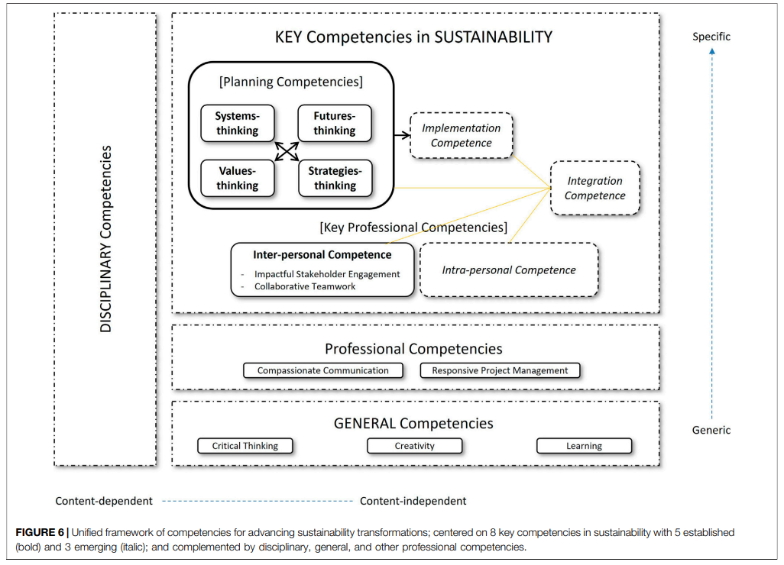
მდგრადობისათვის აუცილებელი ძირითადი კომპეტენციები
Redman, A., & Wiek, A. (2021). Competencies for advancing transformations towards sustainability. Frontiers in Education, 6, [785163].
KEY Competencies in SUSTAINABILITY მდგრადობისთვის აუცილებელი ძირითადი კომპეტენციები
[Planning Competencies] [დაგეგმვის კომპეტენციები]
Systems-thinking — სისტემური აზროვნება
Futures-thinking — მომავალზე ორიენტირებული აზროვნება
Values-thinking — ღირებულებებზე დაფუძნებული აზროვნება
Strategies-thinking — სტრატეგიული აზროვნება
ამ კომპეტენციებიდან გამომდინარეობს:
Implementation Competence — განხორციელების კომპეტენცია
Integration Competence — ინტეგრაციის კომპეტენცია
[Key Professional Competencies][საკვანძო პროფესიული კომპეტენციები]
Inter-personal Competence — ინტერპერსონალური კომპეტენცია
  Impactful Stakeholder Engagement — მნიშვნელოვანი დაინტერესებული მხარეების ჩართულობა
  Collaborative Teamwork — გუნდური თანამშრომლობა
Intra-personal Competence — ინტრაპერსონალური კომპეტენცია
Professional Competencies პროფესიული კომპეტენციები
Compassionate Communication — თანაგრძნობაზე დაფუძნებული კომუნიკაცია
Responsive Project Management — ადაპტური პროექტების მართვა
GENERAL Competencies ზოგადი კომპეტენციები
Critical Thinking — კრიტიკული აზროვნება
Creativity — კრეატიულობა
Learning — სწავლის უნარი
შენიშვნა ქვემოთ სქემაში (Figure 6):
გაერთიანებული ჩარჩო კომპეტენციებისთვის, რომელიც მიზნად ისახავს მდგრადი ტრანსფორმაციის ხელშეწყობას; ფოკუსირებულია 8 ძირითად კომპეტენციაზე, რომელთაგან 5 ჩამოყალიბებულია (მუქად) და 3 ახალია (კურსივით); დამატებულია დისციპლინური, ზოგადი და პროფესიული კომპეტენციებიც.
http://fox.leuphana.de/portal/files/21178885/feduc_06_785163.pdf

Slide 18
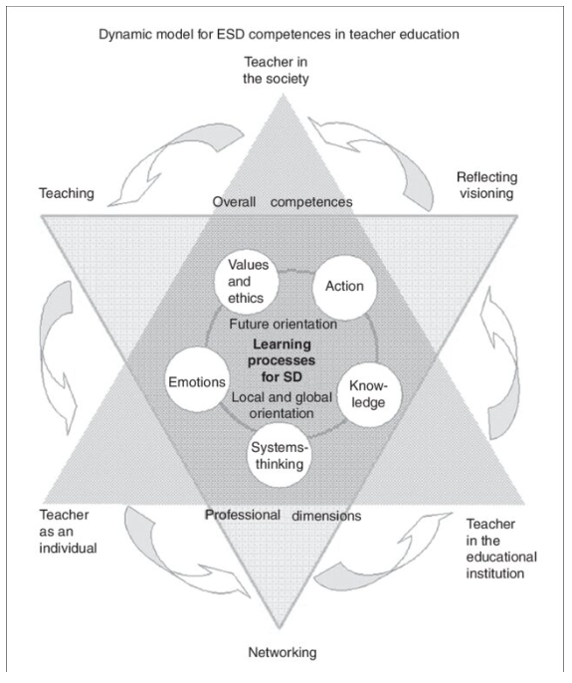
დინამიური მოდელი ESD კომპეტენციებისთვის სწავლების პროცესში
Schauer, J. R., Holt, J., Patel, R. & Nolet, V (2016). Environmental beliefs and values: In search of models and methods. In C. Shealy (ed.), Making Sense of Beliefs and Values: Understanding the Global Implications of Human Nature.: Springer
Dynamic model for ESD competences in teacher education
დინამიური მოდელი ESD კომპეტენციებისთვის მასწავლებელთა განათლებაში
🔺 Overall competences — ზოგადი კომპეტენციები
🔹 Teacher in the society — მასწავლებელი საზოგადოებაში
🔹 Teaching — სწავლება
🔹 Reflecting / visioning — რეფლექსია და ხედვის ჩამოყალიბება
🔻 Professional dimensions — პროფესიული განზომილებები
🔹 Teacher as an individual — მასწავლებელი როგორც ინდივიდი
🔹 Networking — ქსელში ჩართვა/თანამშრომლობა
🔹 Teacher in the educational institution — მასწავლებელი საგანმანათლებლო დაწესებულებაში
Center: Learning processes for SD
ცენტრი: სწავლის პროცესები მდგრადი განვითარებისათვის
⭕ კომპონენტები (Learning domains):
Values and ethics — ღირებულებები და ეთიკა
Action — ქმედება
Knowledge — ცოდნა
Systems-thinking — სისტემური აზროვნება
Emotions — ემოციები
Future orientation — მომავალზე ორიენტირება
Local and global orientation — ლოკალურ და გლობალურ საკითხებზე ორიენტირება

Slide 19
ESD სხვადასხვა სტრატეგია საბუნებისმეტყველო საგნების სწავლებისთვის

Slide 20
სტრატეგია 1: მწვანე ტექნოლოგიების გამოყენება საკლასო გარემოში
მწვანე მეცნიერება და ტექნოლოგია გამოიყენება პრაქტიკულ სამუშაოებში და საბუნებისმეტყველო გაკვეთილებზე სხვა ნებისმიერ საქმიანობაში
ტრადიციული მიდგომების ჩანაცვლება ისეთი ალტერნატივებით, რომლებიც ნაკლებად მავნეა, ნაკლებ საფრთხეს შეიცავს და უფრო მცირე რაოდენობით მოითხოვს რესურსების გამოყენებას.
მოსწავლეები სწავლობენ, ადარებენ და განიხილავენ ამ შეცვლილ მიდგომებს.
თუმცა ზოგადი საგანმანათლებლო უნარების განვითარება მდგრადი განვითარებისათვის განათლების (ESD) კონტექსტში ყოველთვის არ წარმოადგენს ამ სტრატეგიის მთავარ ამოცანას.
(Burmeister, M., Rauch, F., & Eilks, I. (2012). Education for Sustainable Development (ESD) and secondary chemistry education. Chemistry Education Research and Practice, 13 (2), 59-68.)

Slide 21

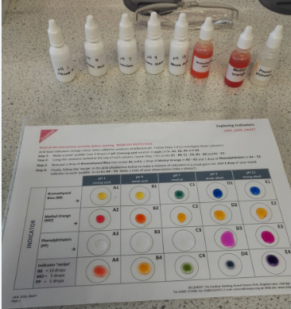

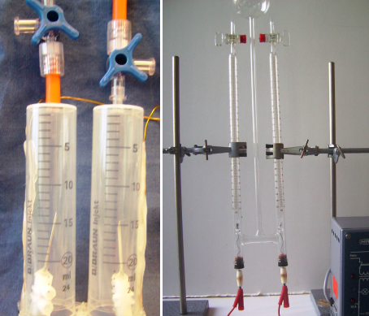
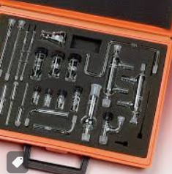
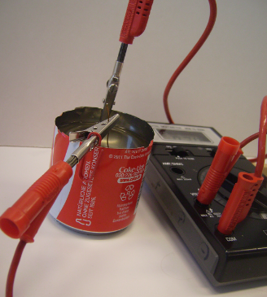
მაგალითები: დაბალბიუჯეტიანი და მიკრომასშტაბის მეცნიერება
დაბალბიუჯეტიანი და მცირე მასშტაბის ექსპერიმენტები პრაქტიკული სამუშაოსთვის, გარემოზე ნაკლები ზემოქმედებით

Slide 22
სტრატეგია 2: მწვანე მეცნიერებისა და ტექნოლოგიის როგორც STEM განათლების პირდაპირი შინაარსის წარმოჩენა
მდგრადი მეცნიერების გამოყენებები ჩაშლილია, როგორც კურიკულუმის პირდაპირი და აშკარა შინაარსი საბუნებისმეტყველო საგნებში.
მიდგომა ყურადღებას ამახვილებს იმ მეცნიერებაზე, რომელიც მდგრად პროცესებსა და პროდუქტებს საფუძვლად უდევს, მაგალითად: ბიოსაწვავის ქიმია, ფოტოელემენტების ფიზიკა, ბიოინჟინერია.
ეს მიდგომა აზრს სძენს საბუნებისმეტყველო საგნებს მოსწავლეებისთვის და conceptual (ცნობიერ-შინაარსობრივ) ცოდნას სთავაზობს საზოგადოების შესახებ მიმდინარე დისკურსების უკეთ გასაგებად.
თუმცა, ეკონომიკური, ეკოლოგიური და სოციალური მდგრადობის ურთიერთდამოკიდებულების გააზრება და საზოგადოებრივ პროცესებში მონაწილეობისათვის საჭირო ზოგადი საგანმანათლებლო უნარების განვითარება ამ სტრატეგიის უშუალო ფოკუსი არ არის.
(Burmeister, M., Rauch, F., & Eilks, I. (2012). Education for Sustainable Development (ESD) and secondary chemistry education. Chemistry Education Research and Practice, 13 (2), 59-68.)

Slide 23
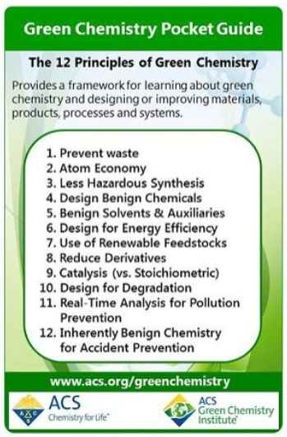
მაგალითი: მწვანე ქიმიის კურიკულუმი
ორგანული ქიმიის სწავლება მწვანე ქიმიის თორმეტი პრინციპის შესაბამისად
(მაგალითად, ზედა საფეხურის ზოგადი განათლების პირველივე წელს ან ბაკალავრიატის ლაბორატორიულ კურსში)
მწვანე ქიმიის ჯიბის სახელმძღვანელო
მწვანე ქიმიის 12 პრინციპი
უზრუნველყოფს ჩარჩოს მწვანე ქიმიის შესასწავლად და მასალების, პროდუქტების, პროცესებისა და სისტემების დაგეგმვის ან გაუმჯობესებისთვის.
ნარჩენების თავიდან აცილება
ატომური ეკონომიკა
ნაკლებად საშიში სინთეზი
უვნებელი ქიმიკატების შექმნა
უვნებელი გამხსნელები და დამხმარე ნივთიერებები
ენერგოეფექტურობისთვის დაგეგმვა
განახლებადი ნედლეულის გამოყენება
წარმოებული პროდუქტების შემცირება
კატალიზი (სტიქიომეტრიასთან შედარებით)
დეგრადაციისთვის დაგეგმვა
რეალურ დროში ანალიზი დაბინძურების პრევენციისთვის
მწვანე ქიმიის პრინციპები
განახლებადი რესურსები
მიკროტალღებით გამოწვეული რეაქციები
მყარი ფაზის მჟავების როგორც კატალიზატორი
ფერმენტული კატალიზი
ბიოპოლიმერების სინთეზი
წყარო: https://www.acs.org/green-chemistry-sustainability/
principles/12-principles-of-green-chemistry.html
(დამატებით საკითხავი: Linkwitz, M., & Eilks, I. (2020). Greening the senior high school chemistry curriculum – An action research initiative. In S. Obare, K. Peterman & C. Middlecamp (Eds.), Chemistry Education for a Sustainable Society Volume 1: High School, Outreach, & Global Perspectives (pp. 55-68). Washington: ACS.)

Slide 24
სტრატეგია 3: მდგრადობა სოციალურ-სამეცნიერო საკითხებზე (SSI) დაფუძნებულ საბუნებისმეტყველო განათლებაში
სოციალურ-სამეცნიერო საკითხები (SSI) ხდება საბუნებისმეტყველო განათლების მამოძრავებელი ძალა — მაგალითად: კლიმატის ცვლილება, ბიოსაწვავი, პროდუქტებისა და პროცესების რისკები და შესაძლებლობები.
გაკვეთილები ან კონტექსტზე დაფუძნებულ სწავლებაზეა აგებული, ან ფოკუსირებულია საკამათო SSI თემებზე, რაც უზრუნველყოფს როგორც საბუნებისმეტყველო ცოდნის დაუფლებას, ისე საზოგადოებრივ დისკურსში ჩართულობას — ამ ორი კომპონენტის დაბალანსებულად ინტეგრირებას სწავლების პროცესში.
SSI-მიდგომები (და საჭიროების შემთხვევაში, გააზრებული კონტექსტზე დაფუძნებული სწავლება) ხელს უწყობს ეკონომიკურ, ეკოლოგიურ და სოციალურ მდგრადობას შორის ურთიერთდამოკიდებულების გააზრებას და ზოგადი საგანმანათლებლო უნარების განვითარებას.
თუმცა, ეს სტრატეგია პირდაპირ არ იწვევს ან არ უზრუნველყოფს ინოვაციური სტრუქტურების განვითარებას.
(Burmeister, M., Rauch, F., & Eilks, I. (2012). Education for Sustainable Development (ESD) and secondary chemistry education. Chemistry Education Research and Practice, 13 (2), 59-68.)

Slide 25
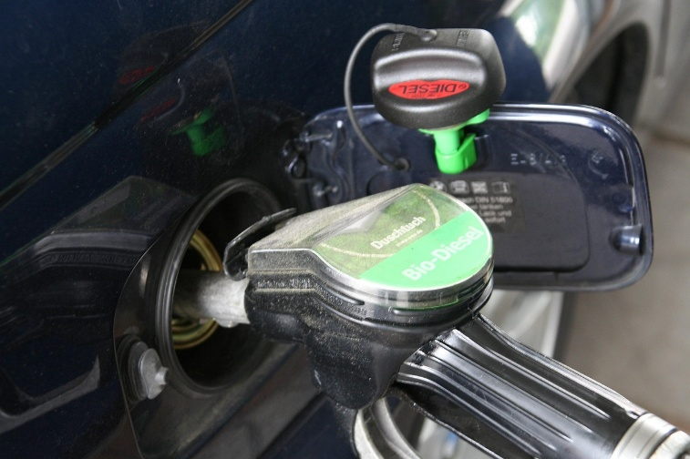

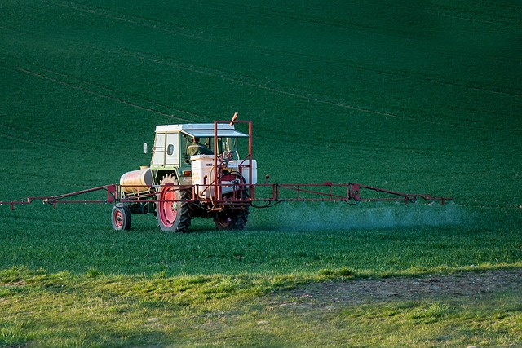

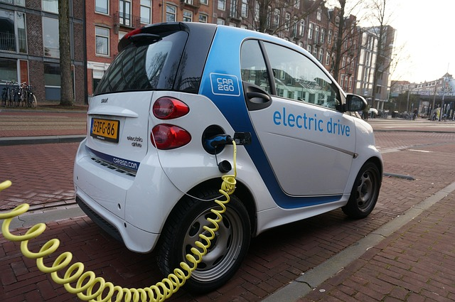
მაგალითები: მდგრადობაზე ორიენტირებული სოციალური-სამეცნიერო საკითხები (SSI-ები)
ჯანსაღი კვება
ბიოსაწვავი
პესტიციდების გამოყენება
კოსმეტიკა
E-გადაადგილების საშუალებები

Slide 26
მოდელი 4: განათლება მდგრადი განვითარებისათვის (ESD) სკოლების განვითარების პროცესში
სასკოლო ცხოვრება რეორგანიზებულია ESD-ის მიზნების შესაბამისად.
რეფორმები ყურადღებას ამახვილებს ინოვაციური სტრუქტურების შექმნაზე, ინტერდისციპლინარული ცოდნის გაძლიერებასა და მონაწილეობაზე დაფუძნებულ (გამოცდილებით სწავლებაზე დამყარებულ) სწავლაზე.
ESD ხდება სასკოლო ცხოვრების მნიშვნელოვანი ნაწილი — მაგალითად, პროექტული სწავლება ან სკოლებისა და ბიზნესების ქსელური თანამშრომლობა.
ეს მიდგომა ფართო მნიშვნელობით კომპეტენციების განვითარების შესაძლებლობას იძლევა.
მას აქვს მნიშვნელოვანი პოტენციალი, წვლილი შეიტანოს როგორც მდგრად განვითარებაში, ასევე ინოვაციური სტრუქტურების ჩამოყალიბებაში.
(Burmeister, M., Rauch, F., & Eilks, I. (2012). Education for Sustainable Development (ESD) and secondary chemistry education. Chemistry Education Research and Practice, 13 (2), 59-68.)

Slide 27

მაგალითები: კლიმატმეგობრული და ეკოსერტიფიცირებული ორგანიზაციები
ეკო მენეჯმენტის და აუდიტის სქემა
შეაფასე, ანგარიში წარადგინე და გააუმჯობესე შენი ორგანიზაციის გარემოსდაცვითი მაჩვენებელი
გაეცანით: https://www.climatefriendlyschools.org.uk/climate-friendly-themes/
გაეცანით: https://green-forum.ec.europa.eu/emas_en

Slide 28
სხვადასხვა მოდელის პოტენციალი საბუნებისმეტყველო განათლებასთან მიმართებით
პოტენციალი …. | მოდელი 1 | მოდელი2 | მოდელი 3 | მოდელი 4
… სწავლა მდგრადი განვითარების შესახებ | (+) | ++ | ++ | +
… სწავლა მდგრადი განვითარებისათვის | - | - | ++ | ++
… უშუალო წვლილის შეტანა მდგრად განვითარებაში | (+) | - | - | +
(Burmeister, M., Rauch, F., & Eilks, I. (2012). Education for Sustainable Development (ESD) and secondary chemistry education. Chemistry Education Research and Practice, 13 (2), 59-68.)

Slide 29
სასწავლო გეგმის მოდელი სოციო-სამეცნიერო საკითხებზე (SSI) დაფუძნებული განათლება მდგრადი განვითარებისათვის (ESD) სწავლებისთვის

Slide 30
როგორ დავადგინოთ და გავაანალიზოთ სოციო-სამეცნიერო საკითხები (SSI) განათლება მდგრადი განვითარებისთვის
ავთენტურობა | საკითხი არის ავთენტური, რადგან ის რეალურად განიხილება საზოგადოებაში. | დადასტურებულია, რომ ეს საკითხი განიხილება ყოველდღიურ მედიასივრცეში (გაზეთებში, ჟურნალებში, ტელევიზიაში, რეკლამებში, სოციალურ მედიაში, ინტერნეტში და სხვ.)?
რელევანტურობა | საკითხი მნიშვნელოვანია, რადგან მასზე საზოგადოებრივი გადაწყვეტილებები პირდაპირ ზემოქმედებს მოსწავლეების ცხოვრებაზე — როგორც დღეს, ისე მომავალში. | სცენარები წარმოიდგინება და განიხილება იმის თვალსაზრისით, თუ როგორ საზოგადეოებრივ გადაწყვეტილებებს შეიძლება ჰქონდეთ გავლენა ინდივიდის მოქმედებაზე — მაგალითად, როგორც მომხმარებლის.
შეფასება გაურკვეველია სოციო-სამეცნიერო თვალსაზრისით | საზოგადოებრივი შეფასება არ არის ერთმნიშვნელოვანი — იგი აძლევს სივრცეს განსხვავებული შეხედულებებისთვის. | საზოგადოებრივი დისკურსი იწარმოება ანალიზის საფუძველზე იმის დასადგენად, არსებობს თუ არა მართლაც განსხვავებული და საკამათო მოსაზრებები (ლობისტების, მედიის, პოლიტიკოსების და სხვა ჯგუფების მხრიდან).
იძლევა ღია დისკუსიების შესაძლებლობას | საკითხების ღიად განხილვა შესაძლებელია. | განიხილება ჰიპოთეტური სიტუაციები იმის შესაფასებლად, თუ რამდენად შესაძლებელია, რომ განსხვავებული მოსაზრებების გამოხატვამ გააღიზიანოს ადამიანები ან ჯგუფები მათი სოციალურ-ეკონომიკური მდგომარეობის, რელიგიური ან ეთიკური შეხედულებების გამო.
ეხება მეცნიერებისა და ტექნოლოგიის საკითხებს | საკითხის არსი განპირობებულია სამეცნიერო და ტექნოლოგიური კითხვებით, რომელთა გასაგებადაც საფუძვლიანი ცოდნა მეცნიერებასა და ტექნოლოგიაში აუცილებელია. | მედიადისკურსი გაანალიზებულია იმის დასადგენად, რამდენად ხშირად გამოიყენება ან მოიხსენიება მეცნიერებისა და ტექნოლოგიის ძირითადი ცნებები არგუმენტაციისთვის — პირდაპირი თუ არაპირდაპირი ფორმით.
(Stolz, M., Witteck, T., Marks, R., & Eilks, I. (2013). Reflecting socio-scientific issues for science education coming from the case of curriculum development on doping in chemistry education. EURASIA Journal of Mathematics, Science and Technological Education, 9 (4), 273-282.)

Slide 31
როგორ დავიწყოთ და დავალაგოთ (საფეხურები)? – მაგალითი
სასწავლო პროცესის ეტაპები ბიოეთანოლის თემაზე – ESD და SSI მიდგომით
ეტაპი | აღწერა
1. ავთენტური მასალის ანალიზი | მოსწავლეები კითხულობენ პოლიტიკურ ჟურნალში გამოქვეყნებულ სტატიას ბიოეთანოლის საწვავად გამოყენების შესახებ, სადაც განხილულია როგორც მისი სარგებელი, ასევე გვერდითი ეფექტები (ტყეების გაჩეხვა, სურსათის ფასების ზრდა).
2. ქიმიური საფუძვლების შესწავლა | მოსწავლეები სწავლობენ ალკოჰოლების სტრუქტურას, ფერმენტაციას და ალკოჰოლების გამოყენებას საწვავად, თანამშრომლობითი სწავლების (jigsaw classroom) და სასწავლო სადგურების (learning at stations) მეშვეობით.
3. საერთო ანარეკლი | განიხილება, რომ ქიმიური მხარე კარგად არის გააზრებული, თუმცა გადაწყვეტილების მიღება მოითხოვს ეკოლოგიური, ეკონომიკური და სოციალური ასპექტების ერთობლივ შეფასებას.
4. როლური თამაში – პარლამენტის მოსმენა | იმიტირდება პარლამენტის მოსმენა, სადაც მოსწავლეები ასრულებენ სხვადასხვა სოციალური ჯგუფის როლებს და წარმოადგენენ მათ არგუმენტებს.
5. მეტარეფლექსია | განხილულია მეცნიერების, ზეწოლის ჯგუფების და პოლიტიკოსების როლები; ხაზგასმულია გადაწყვეტილების მიღების სირთულე და ის, თუ როგორ უმკლავდება ამ პროცესს საზოგადოება.
(Feierabend, T. & Eilks, I. (2011). Teaching the societal dimension of chemistry using a socio-critical and problem-oriented lesson plan on bioethanol usage. Journal of Chemical Education, 88, 1250-1256)

Slide 32
სასწავლო გეგმის მოდელი განათლება მდგრადი განვითარებისათვის (ESD)
მიზნები | კრიტერიუმები თემებისა და მიდგომების შერჩევისთვის | მეთოდები | გაკვეთილის სტრუქტურა
ზოგადი განათლება მეცნიერების მეშვეობით | ავთენტურობა | ავთენტური მედია | 1. ტექსტზე დაფუძნებული მიდგომა და პრობლემის ანალიზი
(მრავალგანზომილებიანი) სამეცნიერო წიგნიერება | რელევანტურობა | მოსწავლეზე ორიენტირებული ქიმიის სწავლება და ლაბორატორიული საქმიანობა | 2. ქიმიური საფუძვლების განმარტება ლაბორატორიულ გარემოში
შეფასების უნარების განვითარება | შეფასება არ არის ერთმნიშვნელოვანი სოციო-სამეცნიერო თვალსაზრისით | მოსწავლეზე ორიენტირებული ინსტრუქცია და კოოპერატიული სწავლება | 3. სოციო-სამეცნიერო განზომილების შეჯამება
კომუნიკაციის უნარების განვითარება | იძლევა ღია დისკუსიების შესაძლებლობას | საკამათო საკითხების სტრუქტურირებული განხილვა და დებატები | 4. განსხვავებული მოსაზრებების განხილვა და შეფასება
მეცნიერების შესწავლა | ეხება მეცნიერებისა და ტექნოლოგიის საკითხებს | მეთოდები, რომლებიც ხელს უწყობს ინდივიდუალური მოსაზრებების გამოხატვას | 5. მეტარეფლექსოა
[Marks, R., & Eilks, I. (2009). Promoting Scientific Literacy using a socio-critical and problem-oriented approach in chemistry education: Concept, examples, experiences. International Journal of Environmental and Science Education 4 (2), 131-145.]

Slide 33
ეროვნული პოლიტიკის დოკუმენტების მოძიება

Slide 34
მოძიეთ ინტერნეტში ინფორმაცია განათლება მდგრადი განვითარებისათვის (ESD) მიმართულებით არსებულ ეროვნულ პოლიტიკურ მემკვიდრეობაზე. რეკომენდებულია სტუდენტების მიერ მოძიებული მასალის შეგროვება და განხილვა Padlet-ის (https://padlet.com/) საშუალებით, წინასწარ განსაზღვრული თემების მიხედვით.

Slide 35
კითხვები და დისკუსია

Slide 36
სასარგებლო ბმულები
https://www.unesco.org/en/sustainable-developmen/education
https://www.unesco.org/en/education-sustainable-development/need-know
https://www.oecd.org/education/education-policy-outlook-4cf5b585-en.htm
https://education.ec.europa.eu/focus-topics/green-education/learning-for-the-green-transition
https://www.globaleslernen.de/sites/default/files/files/pages/curriculum_framework_education_for_sustainable_development_barrierefrei.pdf

